Slide 1
Deepfakes (tartalom hamisítás)

Slide 2
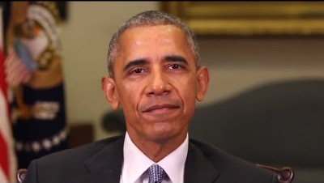
Videó 1: Barack Obama
Link: https://www.youtube.com/watch?v=cQ54GDm1eL0&t=27s&ab_channel=BuzzFeedVideo

Slide 3
Nézzétek meg a videókat. Melyik valódi és melyik hamis?
Készítsetek egy listát, és jegyezzétek fel, hogy szerintetek melyik videót manipulálták.

Slide 4
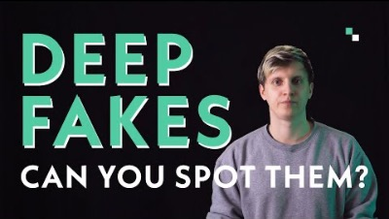
Felismeritek a hamisítást? (A teszt 05:15-nél kezdődik)
Link: https://www.youtube.com/watch?v=qj5LqiSabP4&ab_channel=LICHTCATCHTOBY

Slide 5
Megoldás
Videó 1 - valódi Videó 2 - hamis Videó 3 - valódi Videó 4 - valódi Videó 5 – valódi | Videó 6 - hamis Videó 7 - valódi Videó 8 - valódi Videó 9 - hamis Videó 10 – valódi
Link zu den Lösungen: https://www.youtube.com/watch?v=VtW9la3tKBo&ab_channel=LICHTCATCHTOBY

Slide 6
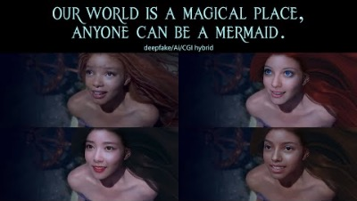
Link: https://www.youtube.com/watch?v=jCQ-UwSqn8E&ab_channel=KarolyHamza

Slide 7
Gyűjtsétek össze, hogy mi jut eszetekbe a deepfake, azaz a hamisítás kifejezésről. Hol találkoztok hamisítványokkal a mindennapi életben? Mikor használjátok a "hamisítvány" kifejezést?

Slide 8
Hamis (fake) = hamisítás; szédítés; kitalált; megrendezett
Hamisítani valamit= félremagyarázni, meghamisítani; hamis néven megjeleníteni

Slide 9
És mit is jelent a deepfake kifejezés?

Slide 10
A deepfake manipulált vagy mesterségesen előállított hang- vagy képhordozók, amelyek azonban valódinak tűnnek.
Olyan embereket mutatnak, akik látszólag mondanak vagy tesznek valamit, de valójában azt soha nem mondták vagy tették meg.
A deepfake mesterséges intelligenciával, például gépi tanulással és deep learning-gel, azaz mélytanulással hozzák létre.
Vgl.: https://www.europarl.europa.eu/RegData/etudes/STUD/2021/690039/EPRS_STU(2021)690039_EN.pdf

Slide 11
Kutatási feladat
Nézzetek meg 1-3 videót az alábbi listából!
Írjátok ki a számotokra fontosnak tűnő információkat a deepfake-ről (definíciók, példák, kockázatok stb.)!

Slide 12

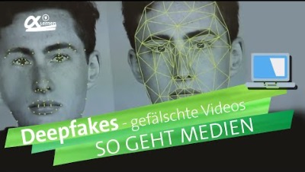
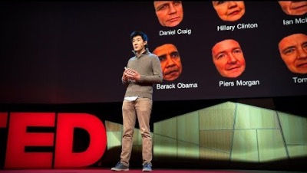
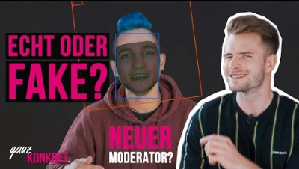
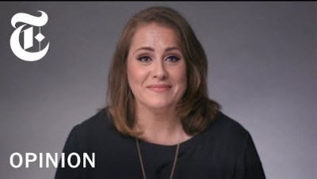
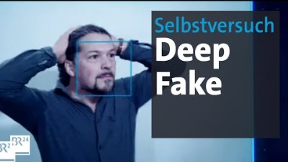
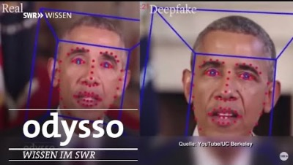
Kutatási feladat

Slide 13
Hogyan lehet deepfake-et létrehozni és milyen technikai ismeretekre van hozzá szükség?

Slide 14
Hogyan lehet deepfake-et létrehozni?
Generative Adversarial Networks (GANs): képek elemzése új, hasonló minőségű képek létrehozásához Autoencoders: az arcszerkezetekre vonatkozó információk kinyerése a képekből, melyek felhasználásával egy új arcszerkezet hozható létre

Slide 15

Gondolkodjatok kis csoportokban és gyűjtsetek példákat az alábbiakra: Ki profitál a deepfake-ekből? Kinek árt? Milyen kockázatokkal jár? Hogyan befolyásolják ezek a deepfake-ek a véleményünket? Gondolkodjatok stratégiákon: hogyan lehet leleplezni ezeket a manipulatív deepfake-eket? Ki tudna bármit is tenni a deepfake ellen politikai és jogi szinten?

Slide 16
Mit gondoltok? Létezik egyáltalán legális deepfake?

Slide 17
Létezik egyáltalán legális deepfake?
Egy személyről készült képet vagy videót soha nem szabad közzétenni csak úgy → "A saját képmáshoz való jog.“ A hírességekről készült képeket csak akkor lehet felhasználni, ha azok tudatosan kerülnek nyilvánosságra.

Slide 18
Hozzuk létre a saját deepfake-ünket
Töltsétek le a Wombo alkalmazást Készítsetek egy szelfit Válasszatok egy videót
Fontos, hogy az ábrázolt személyeknek bele kell egyezniük, és tilos kárt okozni bárkinek!

